Slide 1


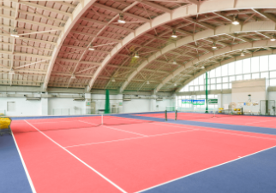
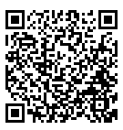
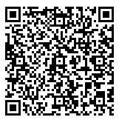

【テニス3月体験情報！】
レッスン日は
マシンジム・プールも使える
テニススクール
ラケット、ボールで遊んでみよう
ボールを沢山打ってみよう
≪テニス無料体験会≫
3/20（金・祝）
ライバルを追い越せ！+α練習！
19:30～20:50
10:00～11:00
《入門～初級者》
《初中級～中級者》
19:30～20:50
《初級～初中級者》通常レッスン内体験！
3/29（日）
10:00～11:00
《初心～初級者》
中級者以上
13:00～14:00
《中級者以上》
14:30～15:30
11:30～11:30
《初中級～中級者》
初級・初中級者
【女性限定体験】
※その他日程も体験料1,100円（税込）でご体験いただけます。
【無理せずのんびりテニス】
通常クラス
体験予約はこちら
3月無料体験会
ご予約はこちら
【ゲームの勝ち方おしえます！】
【打ち方、基礎からおしえます！】
各店毎に差し替えてください。

